Slide 1
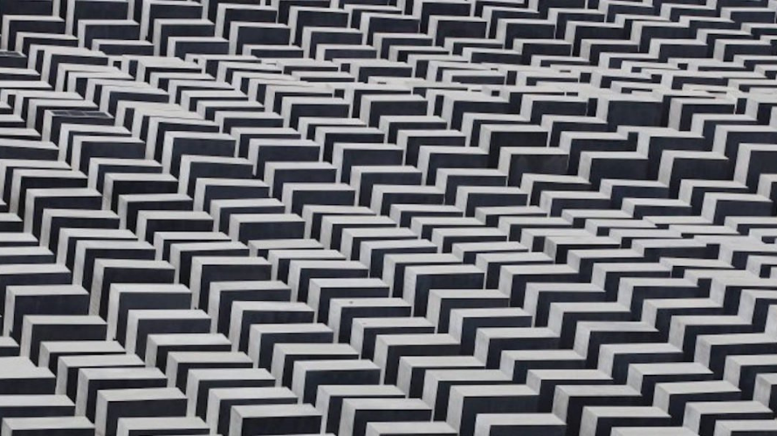
MATEMATICA E MEMORIA
IC ERASMO DA ROTTERDAM - CISLIANO
Anna Ferrigno 27/01/2022

Slide 2
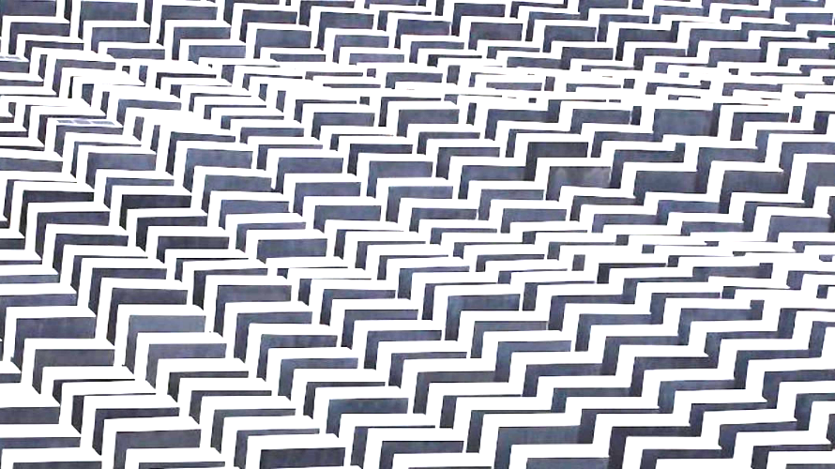
DESTINATARI DEL PERCORSO DIDATTICO E DISCIPLINE COINVOLTE
Destinatari: classi III scuola secondaria di primo grado.
Discipline coinvolte: Matematica, Ed. civica, Tecnologia e Arte.
Oggetto del percorso didattico: Studio di un modello reale di prisma retto.
A conclusione dell’attività prettamente disciplinare, con i solidi ottenuti viene realizzata un’installazione ispirata al Memoriale dell’Olocausto di Berlino.

Slide 3
DETTAGLIO ATTIVITÀ - 2h*
La docente prepara, a casa, i seguenti materiali:
fogli A4 da riciclo per realizzare i modelli
alcuni fogli già dimensionati (210x210mm) e con le pre-pieghe da destinare, in caso di necessità, agli alunni con difficoltà
singoli fogli quadrati in scala ridotta con l’indicazione dei vari passaggi (diagramma)
Nel corso della prima lezione gli alunni - singolarmente - costruiscono il modello del prisma, seguendo la spiegazione audiovisiva della docente sulla LIM (viene preparata la postazione con collegamento tecnologico), affinché tutti possano vedere chiaramente i passaggi. N.B.: al termine di ogni piegatura viene stimolato il collegamento con conoscenze aritmetiche e geometriche pregresse (es. rapporto tra i lati dei primi due rettangoli ottenuti, lunghezza dei lati obliqui del trapezio, ecc…)
Una volta pronti i modelli gli alunni - a coppie - compilano sul quaderno una tabella con le misure delle dimensioni e riproducono la figura dello sviluppo del solido.
Successivamente gli alunni cercano sul libro la figura del modello costruito ed evidenziano su di esso con colori diversi i vari elementi (spigoli, vertici, facce laterali e di base). Con gli stessi colori evidenzieranno anche la figura dello sviluppo precedentemente disegnata sul quaderno e realizzano la legenda degli elementi.
* l’attività è stata leggermente modificata rispetto al progetto, per poter essere realizzata in DAD

Slide 4
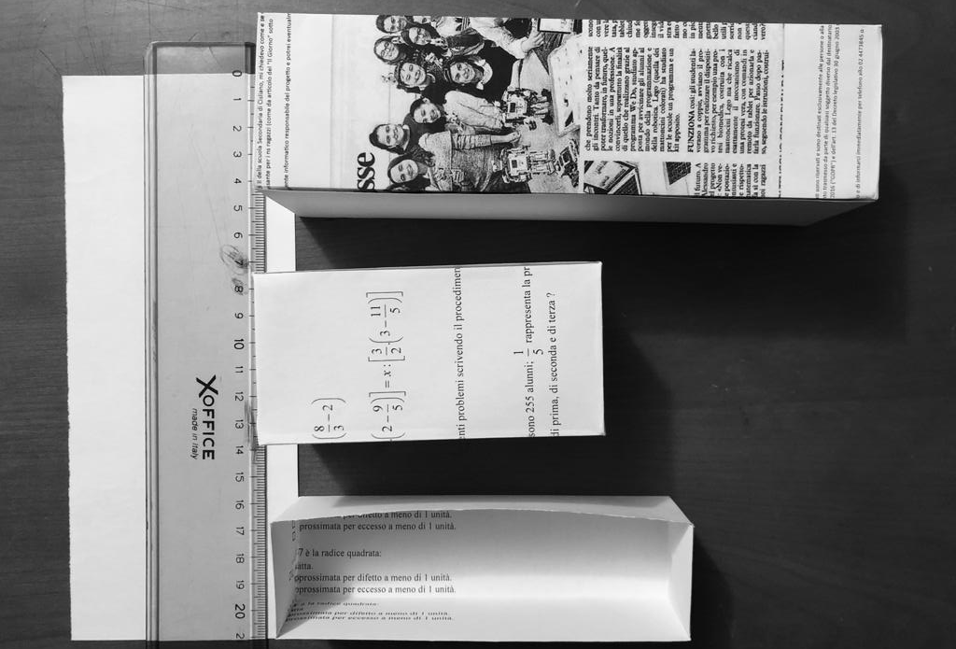
PROVE DIMENSIONALI
ho orientato i formati A4 e A5 in orizzontale per ottenere una dimensione significativamente maggiore rispetto alle altre due
A4
210x210
A5

Slide 5
ATTIVITÀ CONCLUSIVA- collegamento con ed. civica, tecnologia e arte
Alcuni alunni (eccellenze) si recano nelle altre classi terze per insegnare ai compagni la costruzione del modello studiato.
Successivamente, a casa, tutte le classi terze costruiscono (con l’aiuto di un videotutorial “muto” di rinforzo) due modelli a testa di parallelepipedo, utilizzando fogli neri 210x210 forniti dalla docente.
A scuola, con la collaborazione delle docenti di Tecnologia e Arte, viene preparata l’installazione ispirata al Memoriale dell’Olocausto di Berlino e durante le ore di Ed. Civica, a cura delle docenti di lettere, i ragazzi preparano alcuni brani da esporre davanti all’installazione, come momento celebrativo della giornata della Memoria.

Slide 6
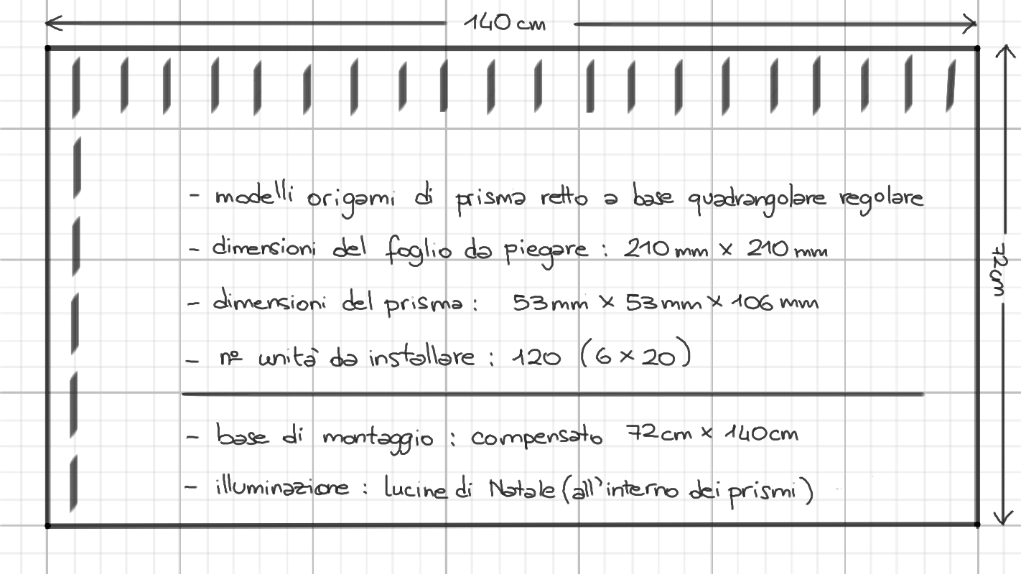
BOZZA PROGETTO INSTALLAZIONE

Slide 7
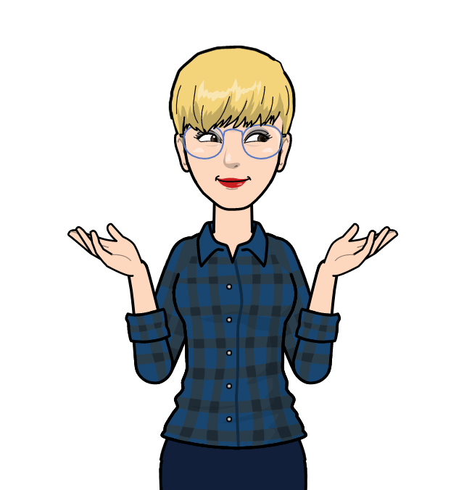
GRAZIE!

